Slide 1
МУНИЦИПАЛЬНОЕ ОБЩЕОБРАЗОВАТЕЛЬНОЕ БЮДЖЕТНОЕ УЧРЕЖДЕНИЕ СРЕДНЯЯ ОБЩЕОБРАЗОВАТЕЛЬНАЯ ШКОЛА №12
Творческий отчет учеников 7 «В»
Часть 2
г. Благовещенск Амурская область 2015 г.

Slide 2
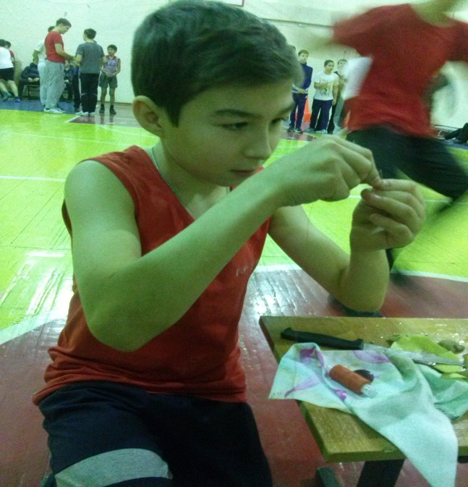
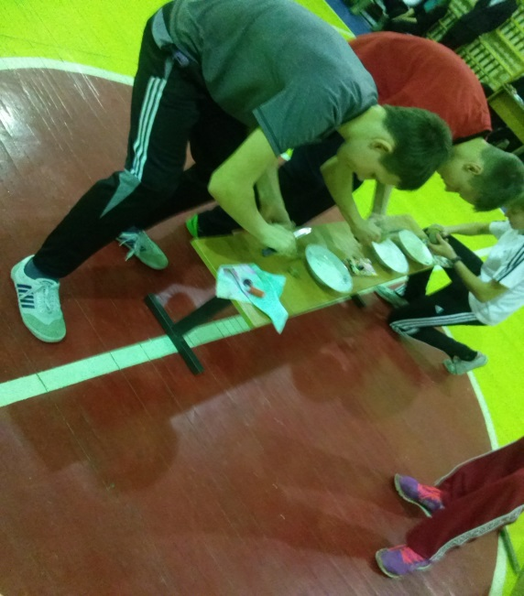
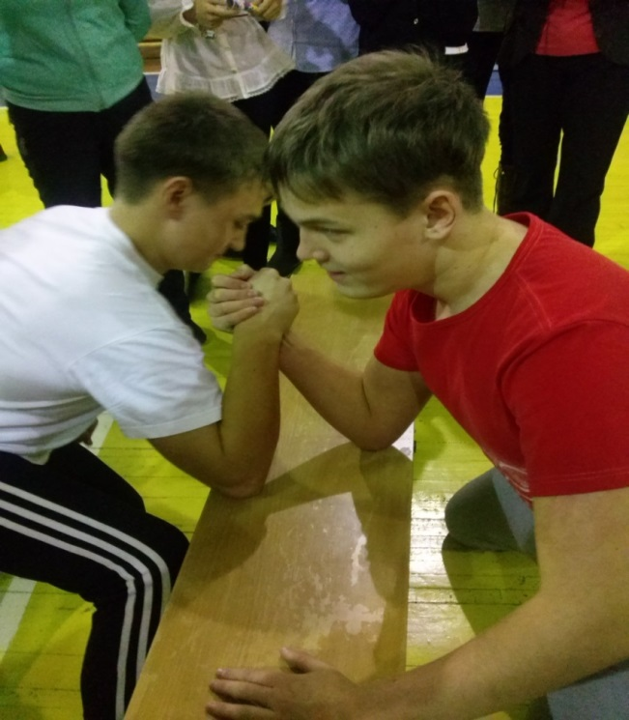
Конкурс «А ну-ка, парни!»

Slide 3
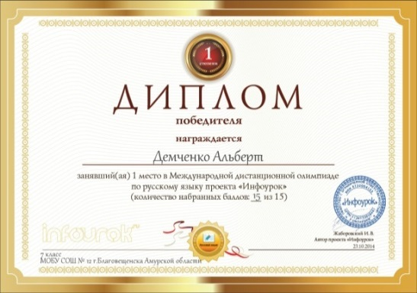
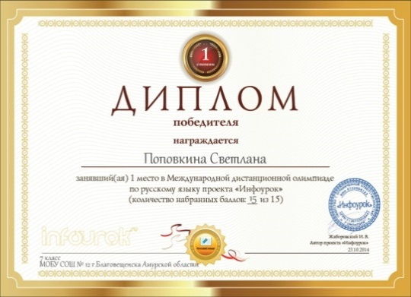
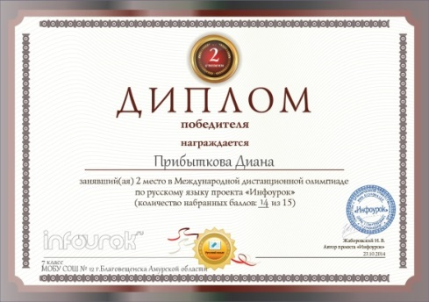
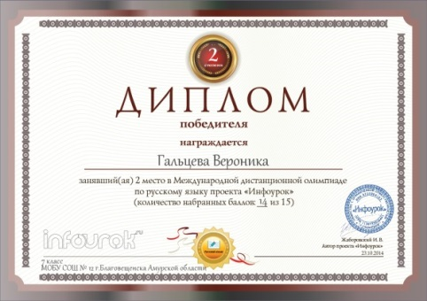
Международная дистанционная олимпиада по русскому языку проекта «Инфоурок» Демченко Алберт диплом 1 степени Загревская Альбина диплом 1 степени Поповкина Светлана диплом 1 степени Чукаева Юлия диплом 1степени Гальцева Вероника диплом 2 степени Галушка Инна диплом 2 степени Прибыткова Диана диплом 2 степени

Slide 4
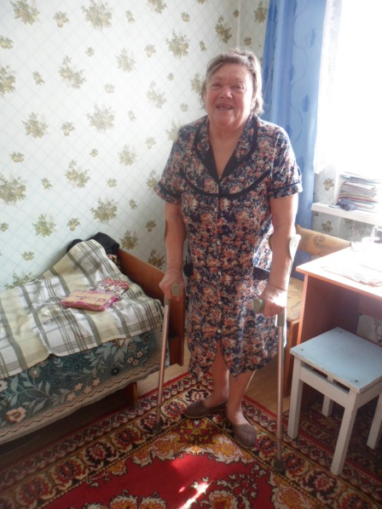
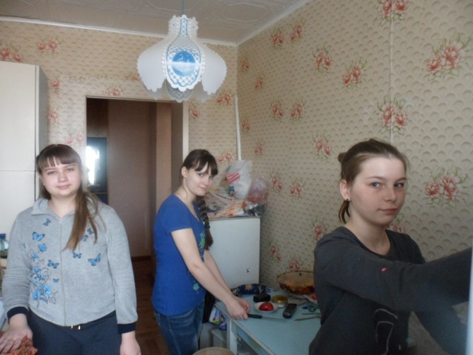
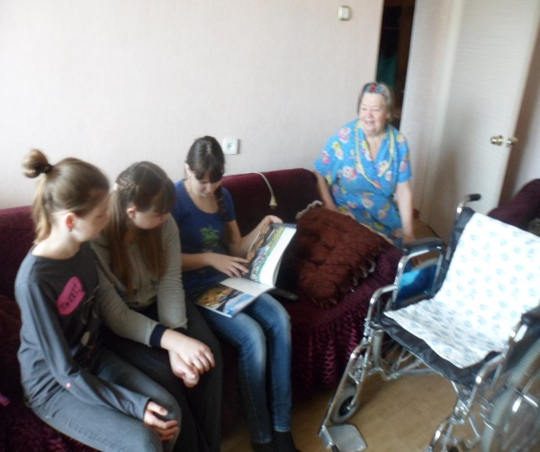
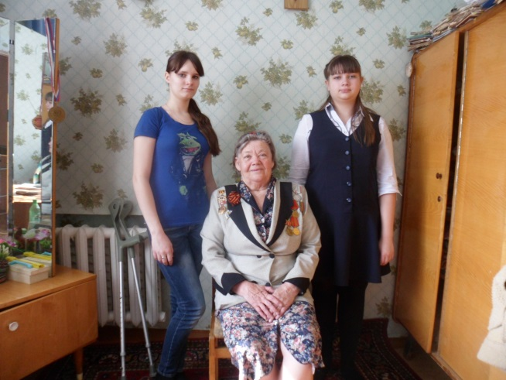
В гостях у ветерана Великой Отечественной войны Титенко Е.А.

Slide 5
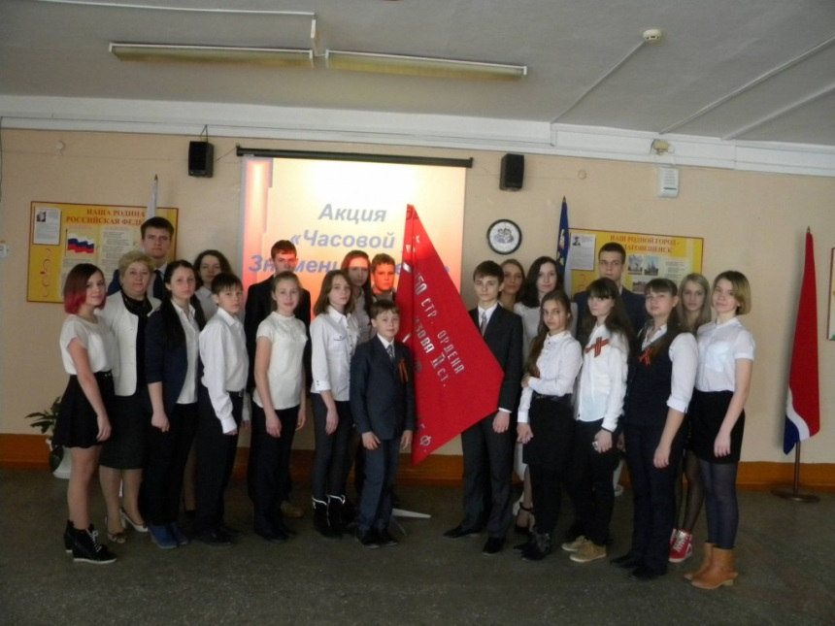
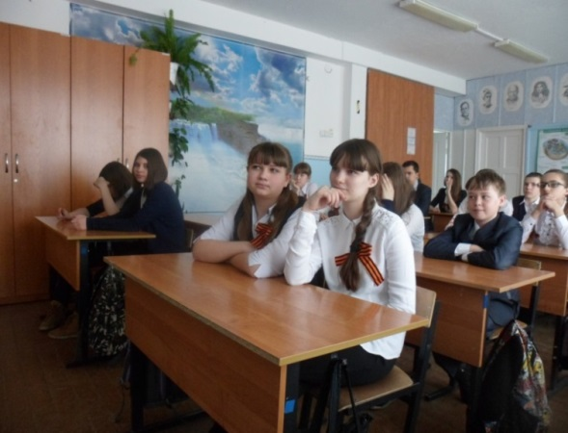
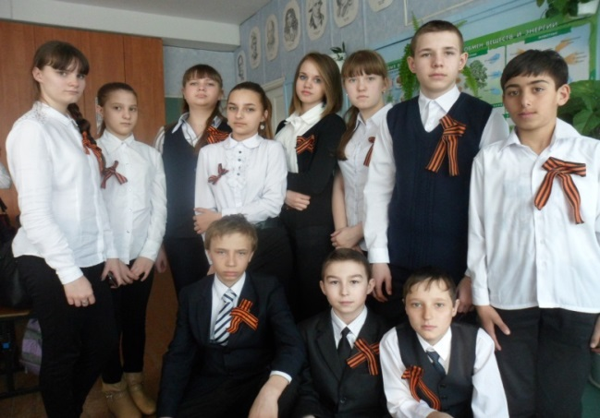
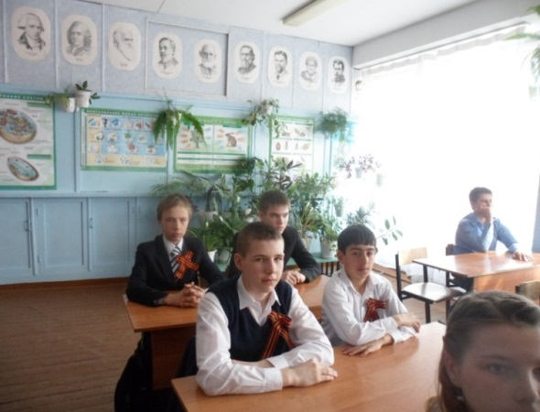
День Победы.

Slide 6
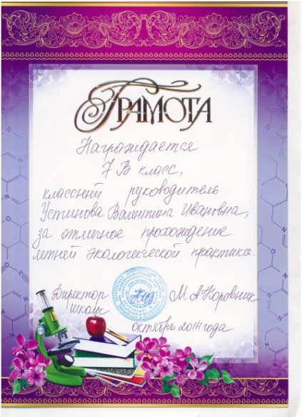
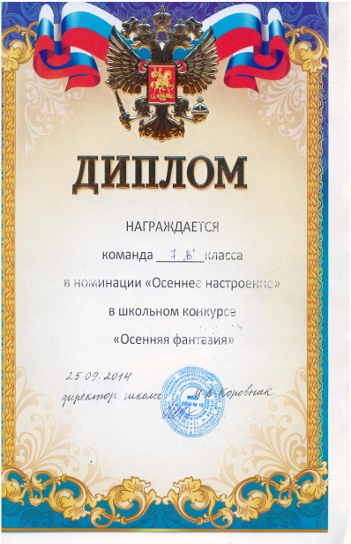
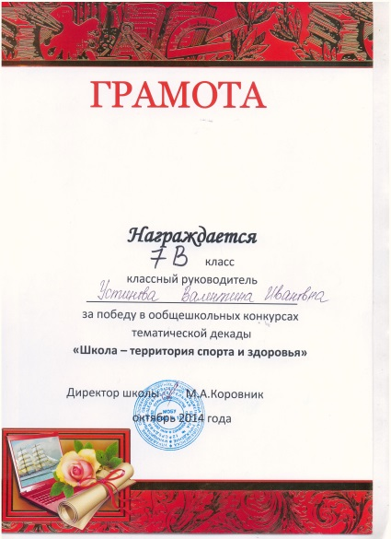
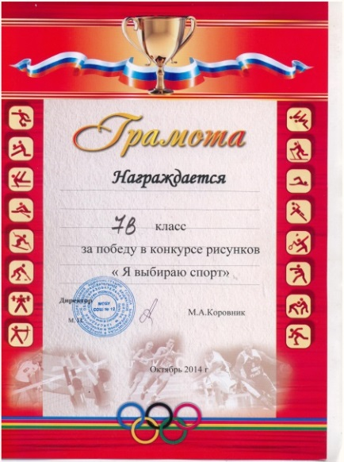
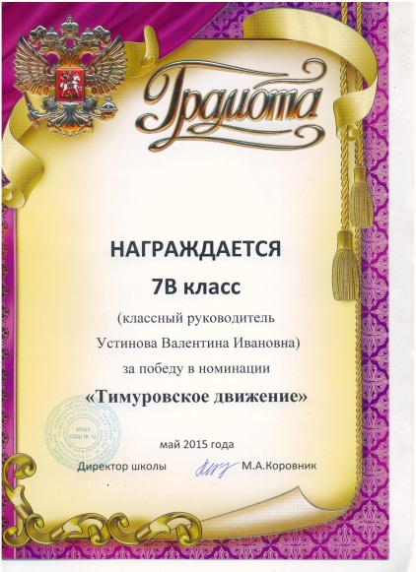
Наши награды.

Slide 7
Презентацию подготовила
классный руководитель 7 «В» МОБУ СОШ № 12
г. Благовещенска
Устинова Валентина Ивановна
г. Благовещенск
Амурская область
май 2015

